Slide 1

Всероссийский конкурсный отбор проектов
«Женщины за здоровое общество»
Детский центр коррекции и развития «ЛогоДеф»
Материнство и детство
Руководитель команды: Куприянова Анастасия Евгеньевна, ИП Куприянова А.Е.,
Россия, Ярославская область, г. Ярославль

Slide 2
Проблематизация. Актуальность проекта
1.
В России ежегодно растет количество детей с особыми образовательными потребностями (ООП), особенно в возрасте от 2 до 7 лет.
2.
По данным Минздрава РФ, речевые нарушения встречаются у 30%–90% дошкольников в зависимости от региона.
3.
Родители часто не понимают, с чего начать помощь: отсутствует четкий маршрут действий, высока тревожность, нет доступа к нужным специалистам.
4.
Несвоевременное вмешательство приводит к ухудшению учебных и поведенческих трудностей, снижает шансы на успешную социализацию ребенка.
5.
Особенно остро проблема стоит в малых городах и селах, где семьи не могут получить квалифицированную коррекционную помощь.

Slide 3
Целевая аудитория
Проект ориентирован на семьи с детьми от 1,5 до 15 лет, преимущественно с особыми образовательными потребностями (ООП). В центре внимания — родители, испытывающие трудности в понимании особенностей развития ребёнка и нуждающиеся в доступной профессиональной поддержке.
Социально-демографический портрет аудитории
Пол: преимущественно женщины (мамы, бабушки), также отцы, воспитывающие детей или вовлечённые в процесс коррекции.
Возраст родителей: от 25 до 45 лет.
Социальный статус: Многодетные семьи, родители детей-инвалидов, одинокие матери, семьи участников СВО, молодые семьи с первым ребёнком
Уровень образования: среднее специальное или высшее (педагогическое, медицинское, гуманитарное); часть родителей — с базовым или незавершённым высшим образованием.
Занятость: Женщины в декрете или работающие неполный день, работающие родители, в т.ч. в бюджетной сфере (врачи, учителя, соцработники), безработные, временно неработающие мамы.
Доход: ниже среднего или средний; часто имеют ограниченные финансовые ресурсы, зависят от господдержки.
Мотивация: стремление обеспечить ребёнку развитие, не упустить время, разобраться в причинах нарушений, найти профессиональную помощь.

Slide 4
Стадия проекта. Зрелость проекта
Активный проект (продумана архитектура проекта собрана команда, понятны ресурсы, источники продвижения проекта, реализация начата/продолжается)
Центр основан в 2020 году на базе личной истории основателя, и с тех пор вырос в устойчивый социречевыми нарушениями.
альный бизнес, объединяющий профессиональных специалистов и работающий по индивидуальным маршрутам помощи.
Этапы развития:
2020г. Запуск центра. Открытие центра на основе личного опыта основателя. Оказание помощи детям с речевыми нарушениями.
2021г. Расширение направлений. Получена образовательная лицензия. Сформирована мультидисциплинарная команда специалистов.
2022- 2023 гг. Рост и стабильность. Устойчивый рост клиентской базы и выручки. Запущены групповые занятия, внедрён комплексный подход.
2024 г. Реализация соцпроекта. Проведено 665 бесплатных консультаций в рамках проекта "Помогаем учиться". Помощь стала доступнее.
2025 г.(в планах) Масштабирование. Подготовка выездных консультаций в районы Ярославской области. Расширение охвата и влияния проекта.

Slide 5
Миссия проекта. Цели и задачи проекта
Создать доступную, эффективную и профессиональную среду для комплексной помощи детям с особыми потребностями, обеспечивая не только развитие ребёнка, но и поддержку всей семьи.
Цели и задачи
1.
1.
Обеспечить раннее выявление нарушений в развитии речи, поведения, внимания и мышления у детей.
Продолжить реализацию и масштабирование проекта "Помогаем учиться", включая выездные консультации в районы Ярославской области.
2.
2.
Сделать помощь доступной для семей вне зависимости от дохода или места проживания.
Расширить охват: вовлечь больше семей, особенно из социально уязвимых категорий.
3.
3.
Внедрить междисциплинарный подход, объединяя усилия логопедов, дефектологов, нейропсихологов и психологов.
Разработать и внедрить наставнические программы для женщин, желающих открыть собственные коррекционные центры.
4.
4.
Повысить родительскую осознанность, чтобы они могли быть активными участниками процесса помощи ребёнку.
Укрепить взаимодействие с государственными и общественными структурами (образование, здравоохранение, социальная защита).
5.
5.
Сформировать в регионе и стране культуру раннего обращения за коррекционной помощью.
Повысить профессиональную устойчивость команды, создать условия для постоянного роста и обмена опытом между специалистами.

Slide 6
Суть проекта
Комплексная помощь детям ОВЗ
Центр объединяет логопедов, дефектологов, нейропсихологов и психологов
для всесторонней поддержки и помощи ребёнку.
Ранняя диагностика и маршрутизация
Бесплатные консультации и экспресс-диагностика позволяют выявить трудности и возможные нарушения на ранней стадии и направить семью по верному маршруту.
Индивидуальные и групповые занятия
Занятия подбираются с учётом возраста, уровня нарушений и целей семьи. Многие дети занимаются по 2–3 направлениям одновременно.
Социальный проект "Помогаем учиться"
В рамках проекта в 2024 году было проведено 665 бесплатных консультаций. В 2025 году — запуск выездных консультаций в районы области.
Доступность и поддержка семей
Центр предоставляет льготы, работает с материнским капиталом, ориентирован на вовлечение родителей в процесс.

Slide 7
Механика проекта
Запуск проекта
Проект начался с личной инициативы: создание центра как ответа на трудности собственного ребёнка.
На старте — аренда помещения, подбор специалистов, организация приёма первых клиентов.
Постепенно выявилась необходимость в комплексной работе, и центр начал расширяться.
Инструменты:
1. Платформа работы: лицензированный центр, оборудованный кабинетами для занятий, диагностики и консультаций.
2. Команда: логопеды, дефектологи, нейропсихологи, психологи (все с профильным образованием и опытом).
3. Методическая база: современные диагностические и коррекционные методики.
4. Коммуникационные каналы: соцсети, сарафанное радио, сайт, печатные материалы.
Последовательность:
1. Анализ запроса: через консультации и диагностику определяются потребности семьи и ребёнка.
2. Формирование индивидуального маршрута помощи: выбор специалистов, частота и формат занятий.
3. Работа специалистов: индивидуальные и групповые занятия, междисциплинарные консультации внутри команды.
4. Вовлечение родителей: рекомендации, обратная связь, обучение для сопровождения дома.
5. Оценка динамики: регулярный анализ прогресса и корректировка плана.
6. Расширение охвата: через соцпроекты (как "Помогаем учиться") и выход в районы области.

Slide 8
Основные результаты проекта
Указывается до 5 основных результатов проекта, которые будут достигнуты в 2024 году
и в последующем периоде
Запуск выездных консультаций
Реализация выездного формата проекта "Помогаем учиться" в малых городах и сёлах Ярославской области — не менее 10 выездов в год, помощь детям из труднодоступных территорий.
Увеличение охвата проекта
Проведение 1000+ бесплатных консультаций в рамках проекта "Помогаем учиться", расширение команды и времени приёма, улучшение доступности помощи для семей из социально уязвимых групп.
Создание онлайн-платформы
Запуск цифрового направления: дистанционные консультации, обучающие вебинары, методическая поддержка для родителей и педагогов.
Формирование сообщества и наставничества
Запуск программы наставничества для женщин-предпринимателей, желающих открыть собственный коррекционный центр: минимум 10 участниц-практиков в год.
Разработка и запуск социальной франшизы
Готовый пакет бизнес-модели центра "ЛогоДеф" с методическими и организационными решениями — планируется привлечение первых франчайзи в регионах ЦФО

Slide 9
Информация о текущем статусе
реализации проекта
Сайт
https://logoped-yar.ru/
Центр успешно функционирует с 2020 года на собственной лицензированной базе во Фрунзенском районе г. Ярославль.
Сформирована постоянная команда из 10 специалистов: логопеды, дефектологи, нейропсихологи, детские психологи.
Реализован социальный проект «Помогаем учиться» — предоставлено 665 бесплатных консультаций с января по декабрь 2024 года.
Разработаны методические материалы и инструкции для реализации выездных консультаций (проект 2025 года).
Ведётся работа по созданию франшизного пакета и наставнической программы для женщин-предпринимателей.
Соц. Сети
https://vk.com/rclogoped?from=groups
Отзывы
https://yandex.ru/profile/133184022975?lang=ru
Видеоролик
https://disk.yandex.ru/i/SI-6s29iV_n1KQ
Статистические данные
Общее количество детей, получивших помощь более 1500 человек
Ежемесячно 150 детей занимаются со специалистами
Каждый месяц за помощью обращаются 30-40 новых семей
Среднее количество занятий в неделю: от 250 до 300
Более чем в 10 раз выросла выручка от начала реализации проекта в 2020г
Доля детей, посещающих сразу 2 и более специалистов 40%
Средняя длительность сопровождения одного ребёнка: от 3 до 9 месяцев
Среди общего количества детей нуждающихся в помощи 70% мальчики

Slide 10
Каналы продвижения проекта
ВКонтакте
https://vk.com/rclogoped?from=groups
Посты с историями успеха, анонсами консультаций, полезными советами для родителей.
Фото и видео с занятий, отзывы клиентов.
Запуски Reels/Клипов и таргетированная реклама.
Сайт
https://logoped-yar.ru/
Интеграция с СRM-системой для возможности онлайн-записи.
SEO-оптимизация под популярные запросы.
Размещение отчётных и информационных материалов
Яндекс
https://yandex.ru/profile/133184022975?lang=ru
Размещение на Яндекс картах.
Сайт на Яндекс платформе
Реклама через платформу «мой бизнес»
Сарафанное радио и офлайн-партнёрства
Распространение информации через
довольных клиентов (до 70% новых записей — по рекомендации).
Партнёрство с детскими учреждениями.
Размещение информационных листовок и плакатов в общественных местах.

Slide 11
Ресурсы
1.
Финансовые ресурсы
Собственные средства, полученные от деятельности центра (выручка за 2024 г. — 10 млн руб.)
Доход от платных услуг, позволяющий частично компенсировать затраты на бесплатные консультации.
3.
Методические ресурсы
База рабочих программ, диагностических карт, шаблонов рекомендаций
Постоянное повышение квалификации команды
Внутренние супервизии и командные консилиумы
Организационные ресурсы
Лицензированное помещение (г. Ярославль, ул. Ньютона, 19)
Сформированная команда специалистов
Административный персонал, CRM-система, система онлайн-записи и аналитики
Отлаженные внутренние процессы: расписание, документооборот, система обратной связи
4.
Информационные ресурсы
Сайт, соцсети, яндекс
База отзывов, благодарностей, грамоты
Публикации о проекте, участие в конкурсах (Золотой меркурий, Мой добрый бизнес, Импульс добра и др.) поддержка со стороны ЯрТПП.
2.
Необходимые ресурсы для масштабирования проекта
1.
Организационные ресурсы
Коммерческие помещения подходящие под требования контролирующих органов площадью от 150 кв.м.
Расширение команды за счёт привлечения новых специалистов.
Поддержка со стороны региональных администраций, медецинских, образовательных и социальных учреждений
Финансовые ресурсы
Средства на организацию выездных консультаций (транспорт, аренда залов, информирование)
Финансирование современных методических пособий, материалов, обучения специалистов современным методикам.
Техническое оснащение (планшеты, проекторы, оборудование для сенсорных комнат и др.)
3.
2.
Информационные ресурсы
Расширение рекламной кампании (в т.ч. в районах области)
Создание онлайн-платформы для консультаций и дистанционного взаимодействия
Методическая поддержка партнёров и будущих франчайзи

Slide 12
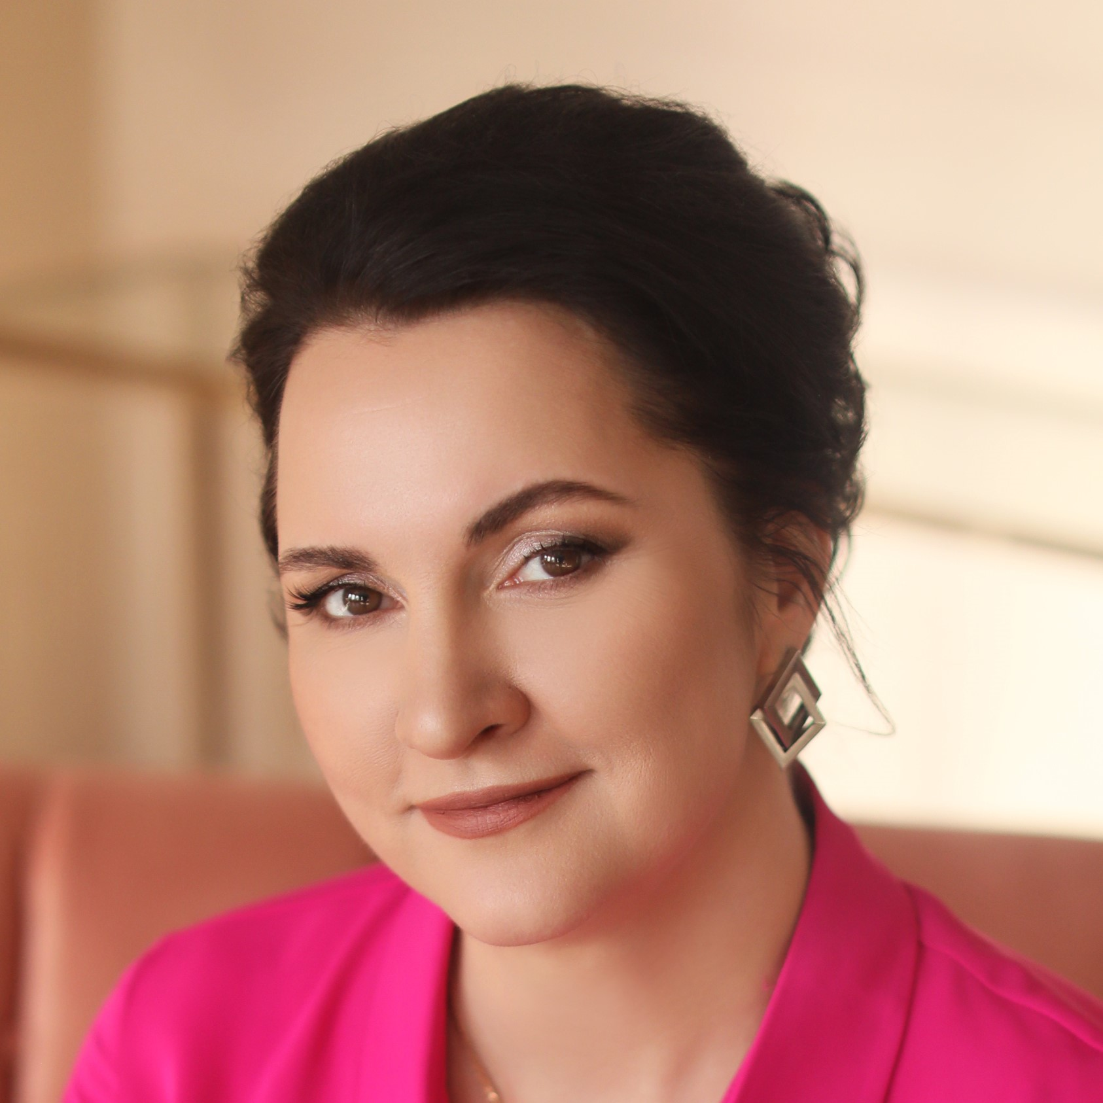
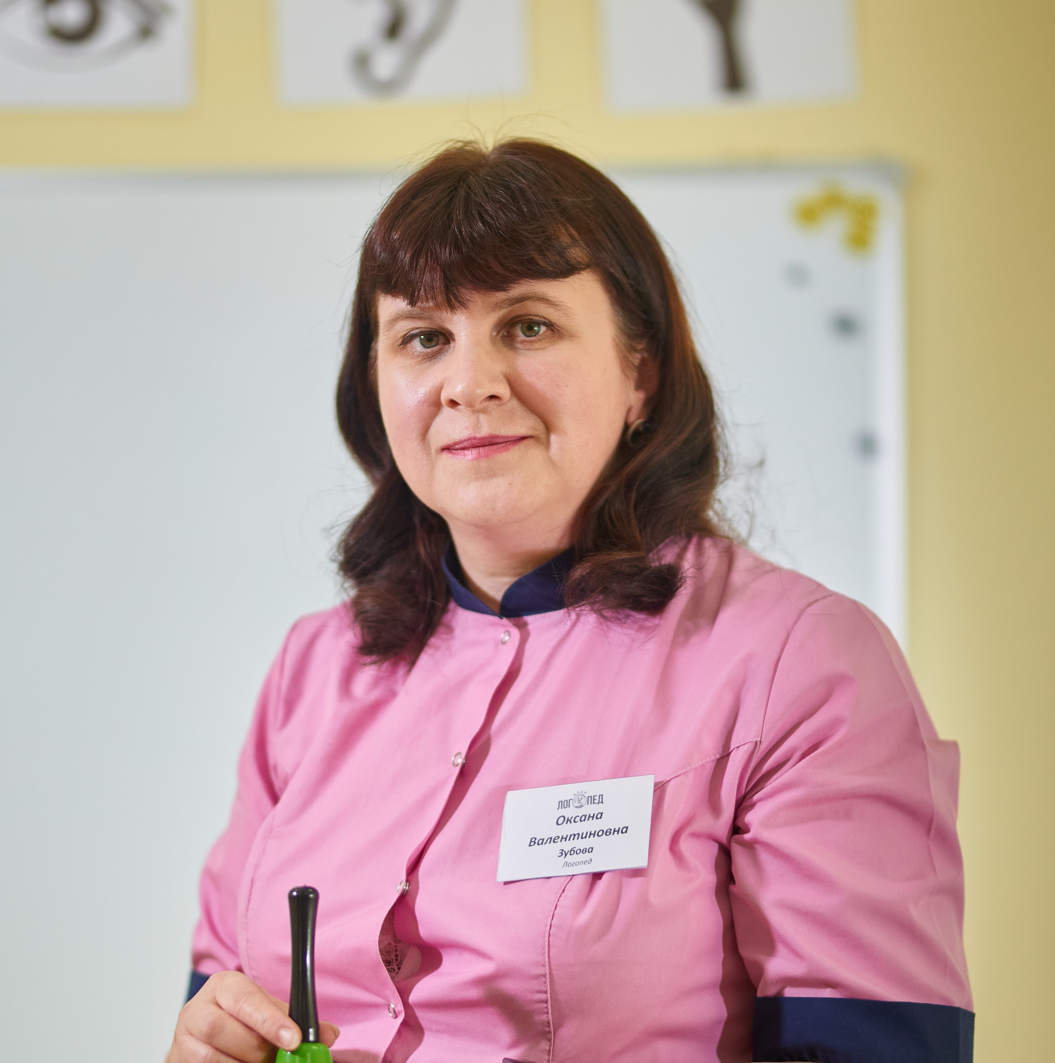
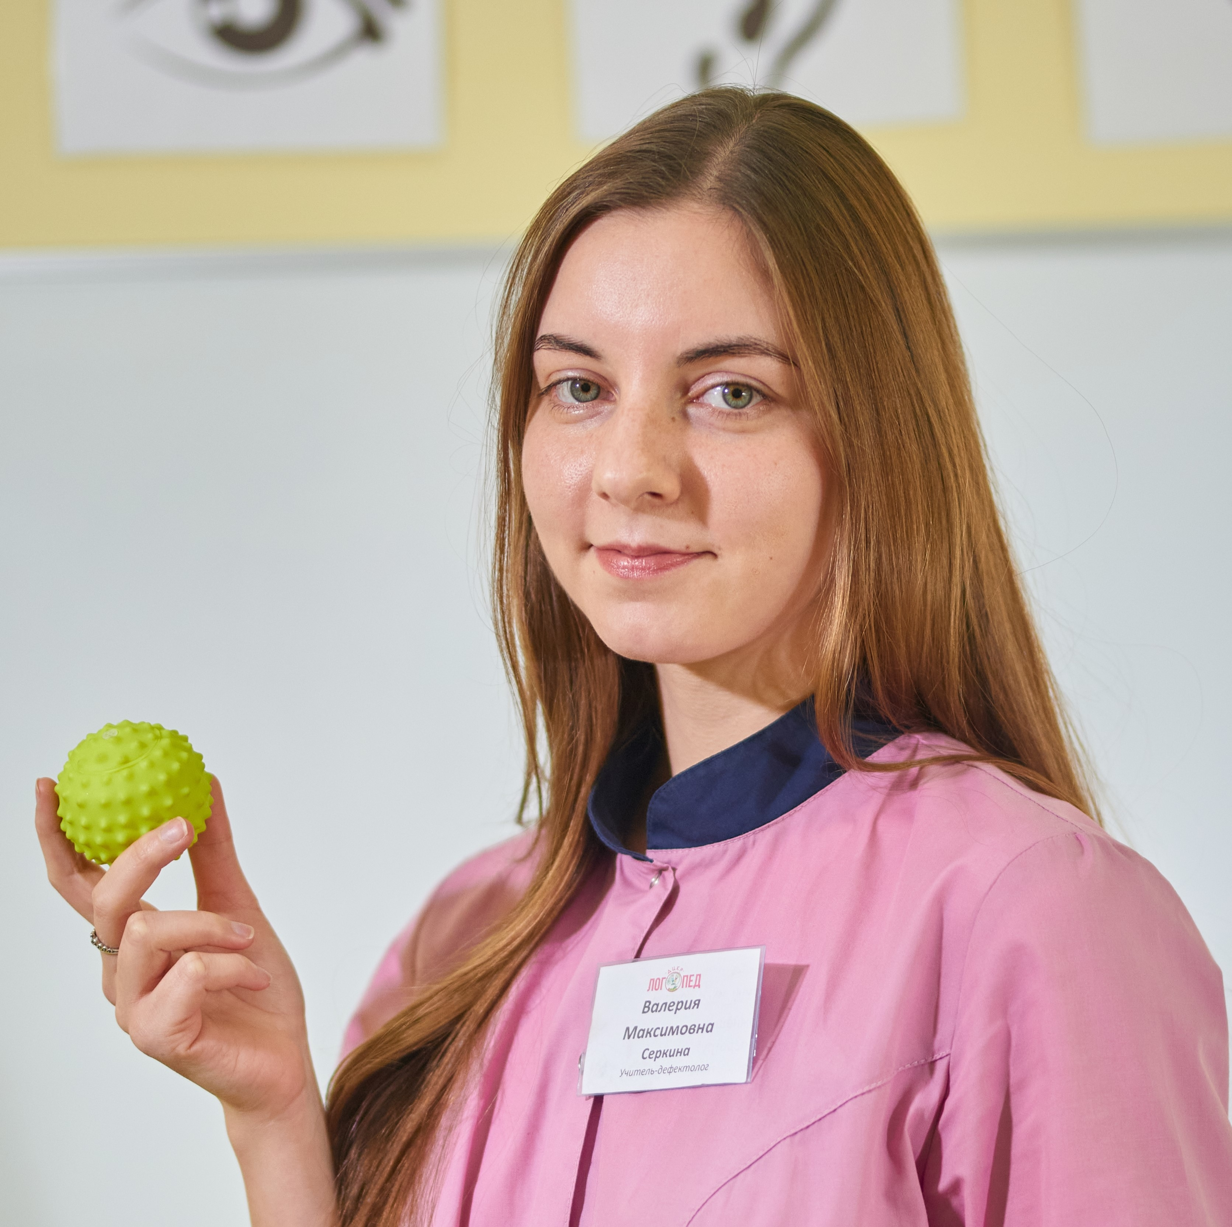
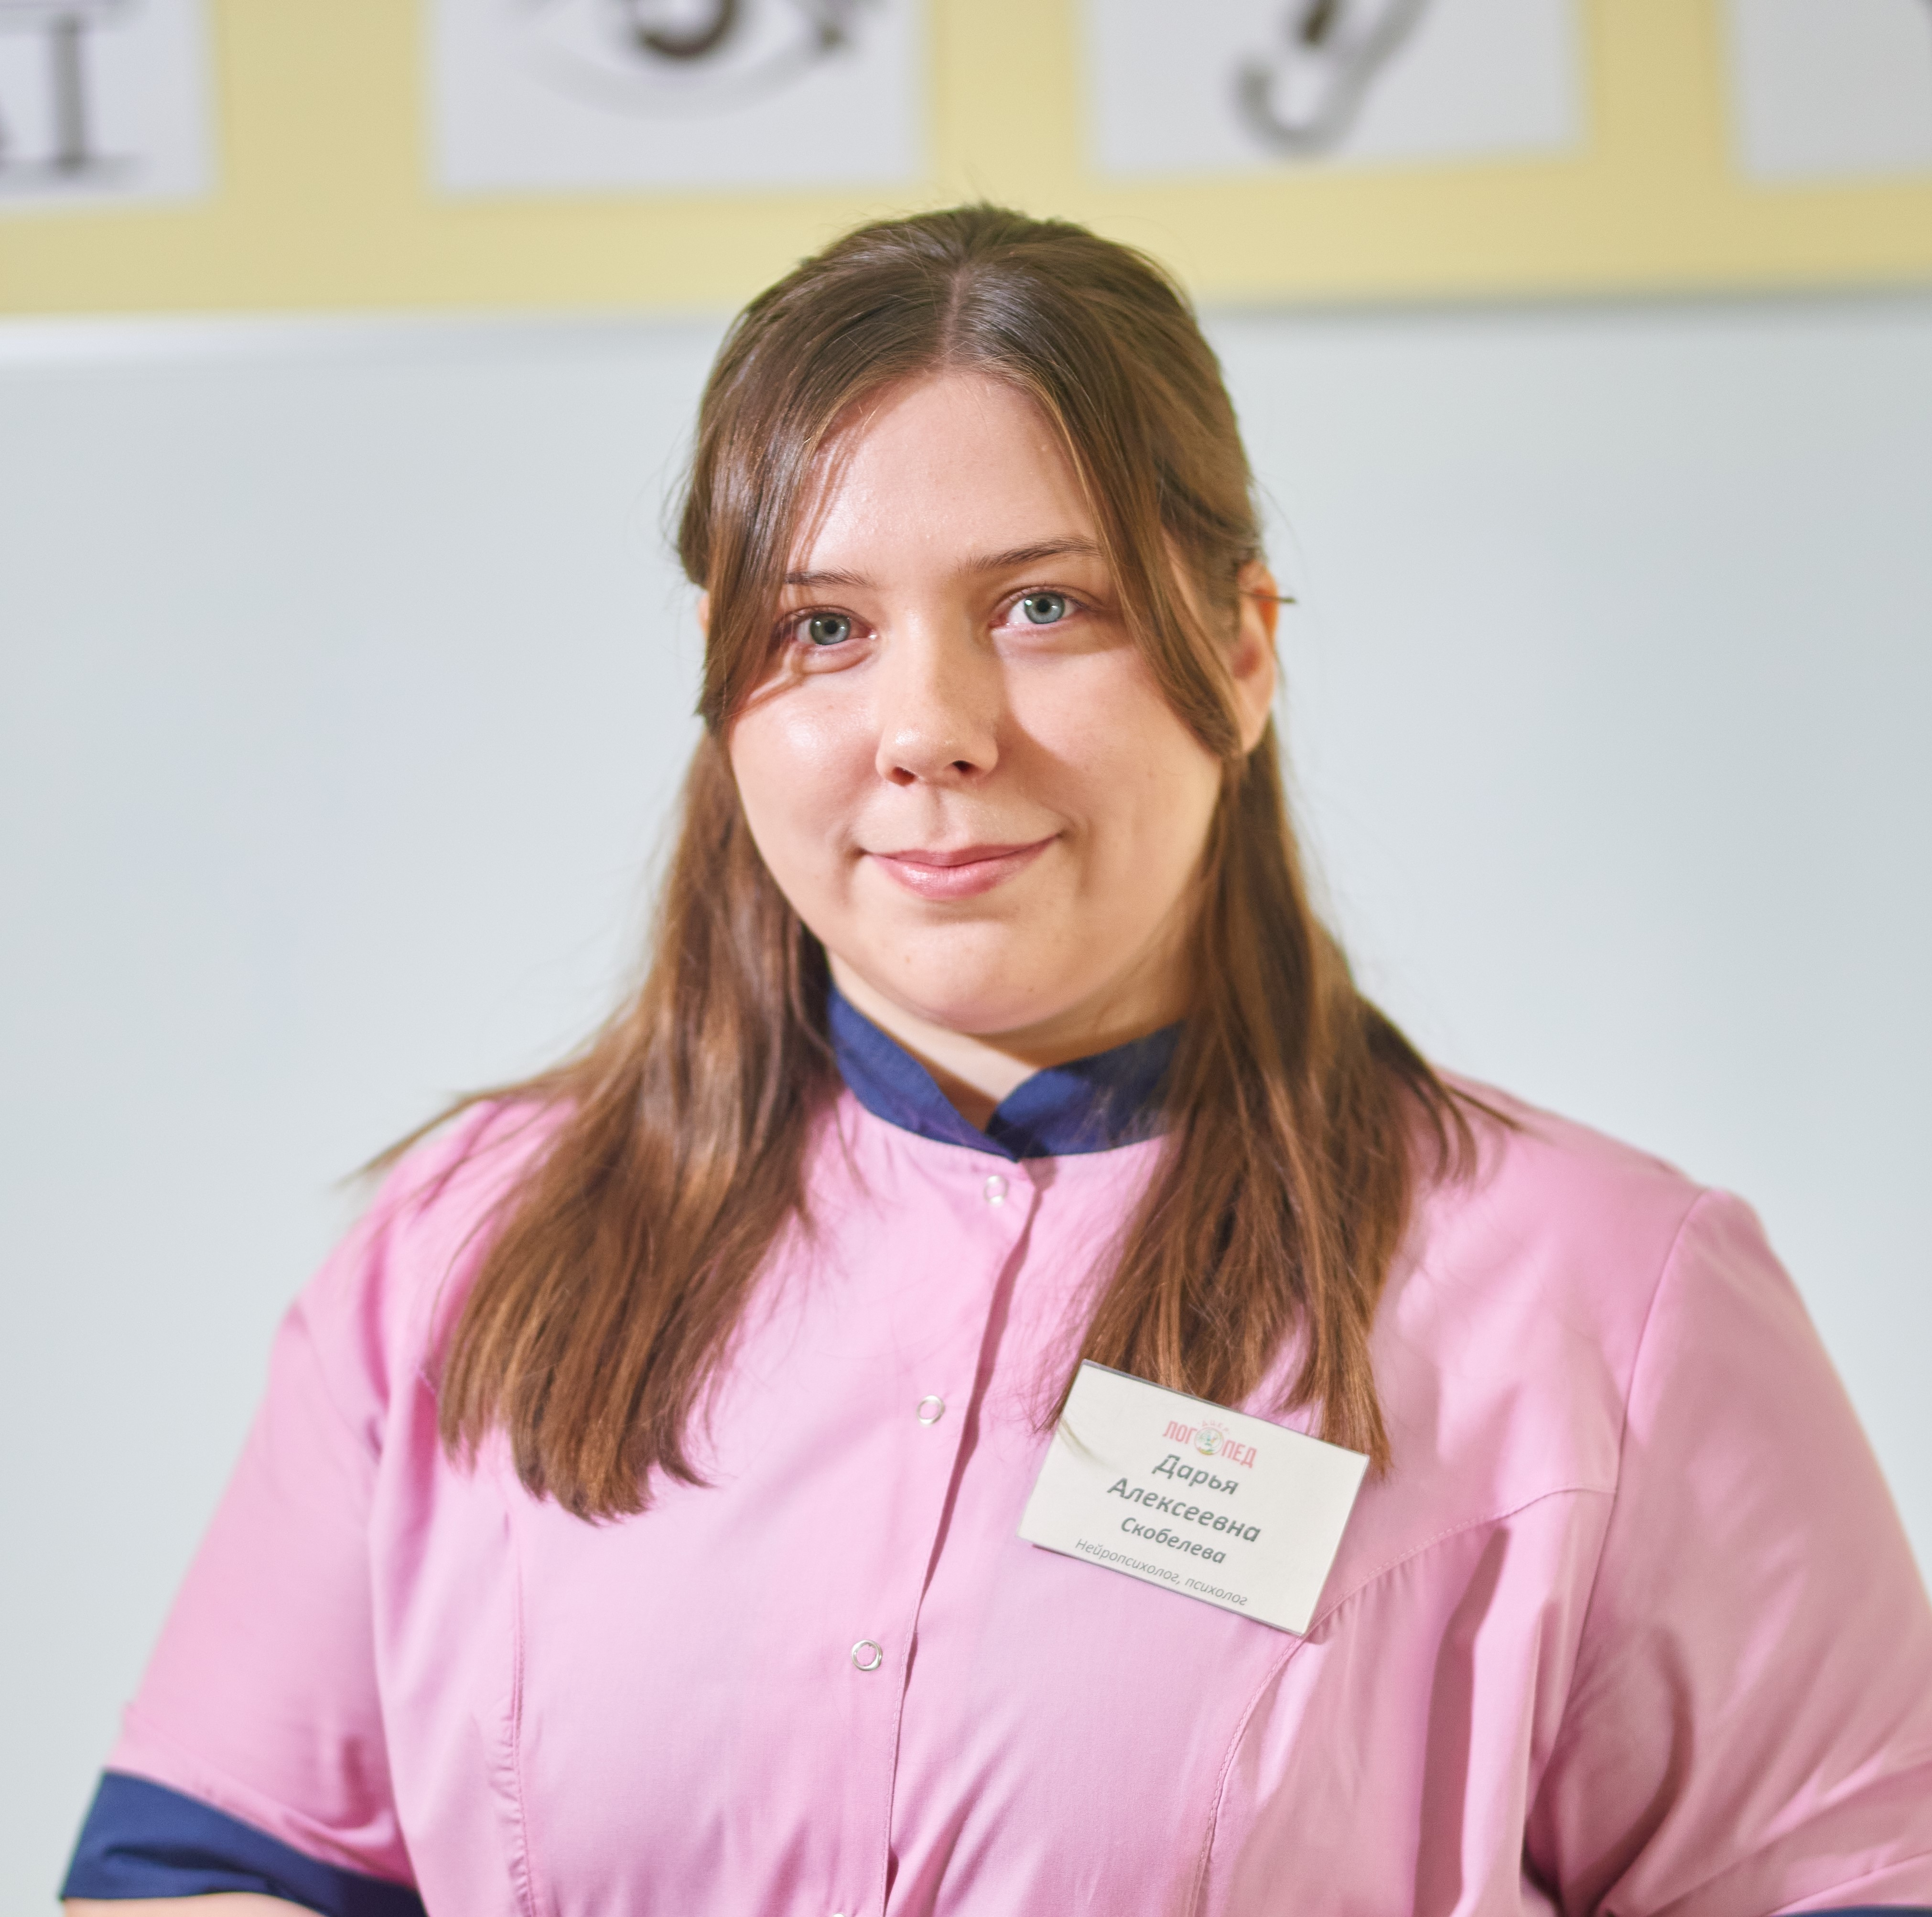
Команда проекта
Руководитель проекта
Вставить фото
Куприянова Анастасия Евгеньевна 1985 г.р., основатель и руководитель проекта.
Россия , Ярославская область, город Ярославль.
Опытный организатор и управленец, в 2020г сменила руководящую должность в фед.компании на осуществление миссии - сделать помощь детям с ОВЗ доступной, комплексной и качественной. Для этого занялась разработкой и реализацией проекта ДЦКР «ЛогоДеф».
Ключевые члены команды
Вставить фото
Зубова Оксана Валентиновна 1974 г.р.,
Ведущий логопед.
Россия, Ярославская область, г. Ярославль
Серкина Валерия Максимовна 1999г.р,
Ведущий дефектолог, логопед, нейродефектолог Россия, Ярославская область, г. Ярославль
Быканова Дарья Алексеевна 1996 г.р,
Нейропсихолог, дет.психолог.
Россия, Ярославская область, г. Ярославль

